Slide 1
ЭТАПЫ БОЛЬШОГО ПУТИ…
Муниципальное бюджетное образовательное учреждение
Болшевская средняя общеобразовательная школа №6
Электронный архив семейных фотографий времен Великой Отечественной войны
Проект выполнил Ерахтин Артём, учащийся 9Б класса
Руководитель Ломакина Н.В.
г. Королев, Московская область
2015

Slide 2
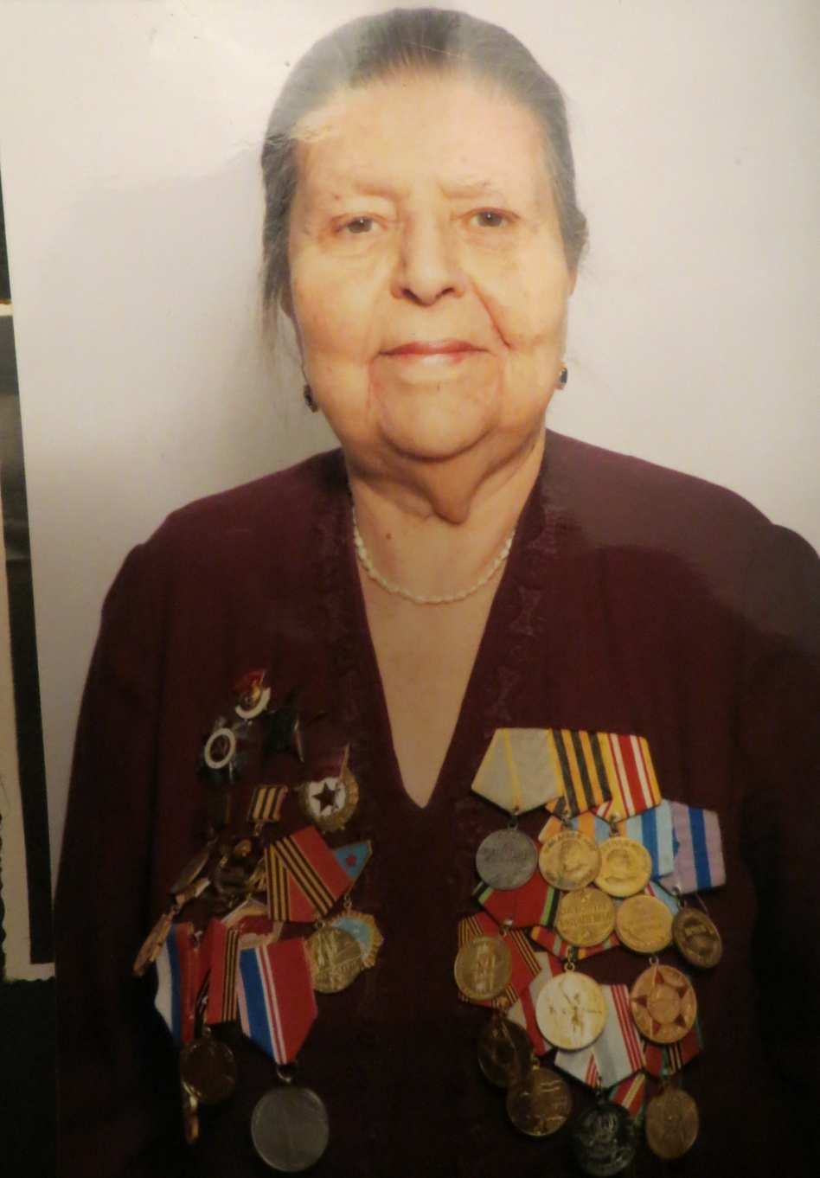
Гвардии майор медицинской службы
Надежда Марковна Дмитриева - родилась 17 июня 1921 года в Казани в семье врачей. После окончания десятилетки в 1938 году поступила в медицинский институт. Из-за начавшейся Великой Отечественной войны учиться пришлось по ускоренной системе, без летних и зимних каникул. В период учёбы ездила рыть окопы под Свияжск. Институт окончила в ноябре 1942 года. «Меня сразу же направили на 3 месяца в ординатуру по ортопедии и травматологии. Этот опыт очень пригодился на фронте. Ещё совсем молодой была, но уже многое знала и умела – и гипс накладывать, и швы обрабатывать, и вытяжения делать, и переломы лечить.»-вспоминает Надежда Марковна

Slide 3
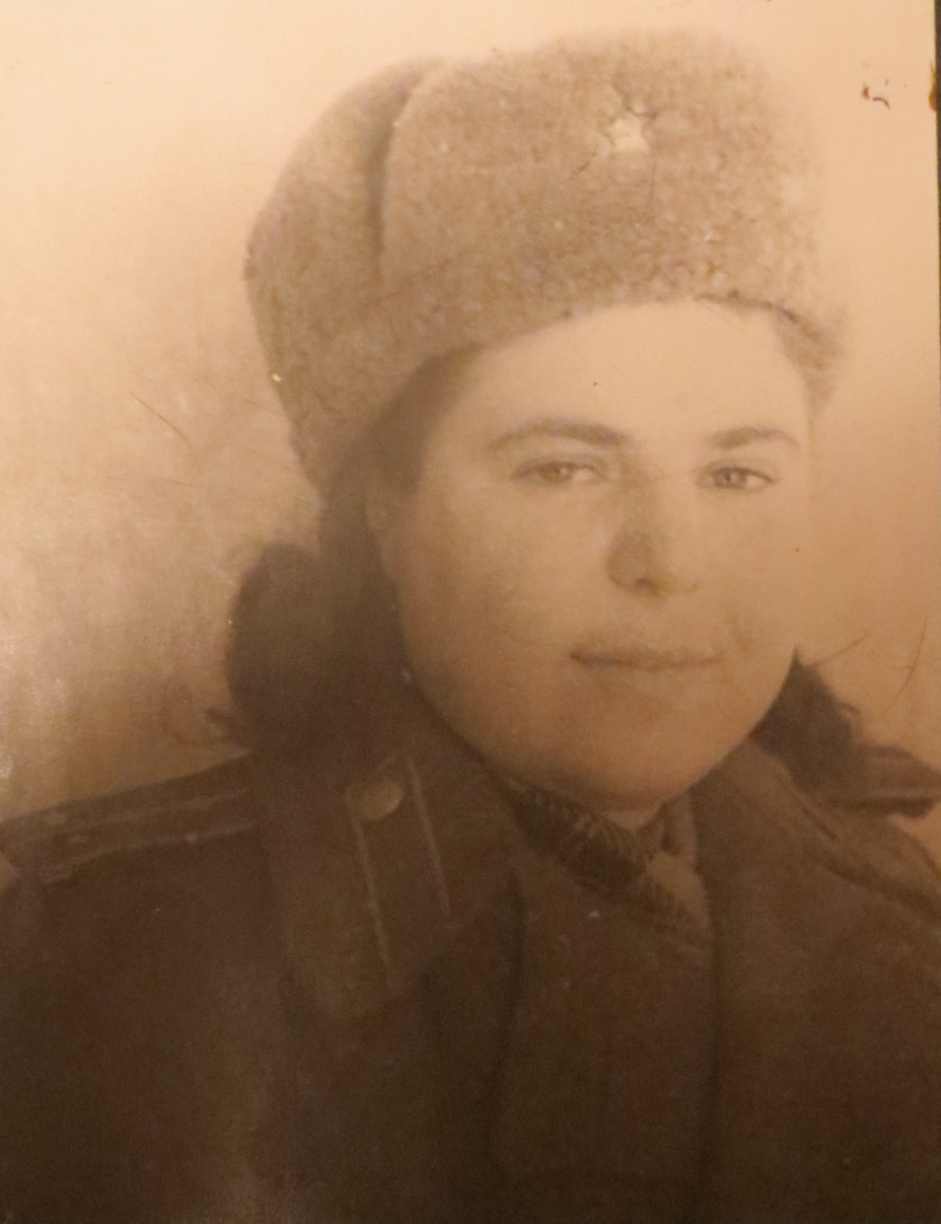
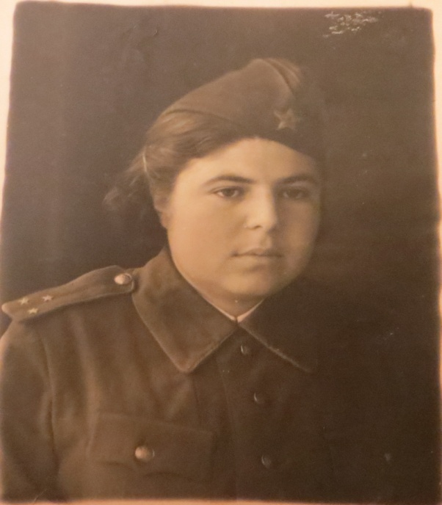
Первое боевое крещение получила в июле 1943 года под Курском, выполняя задание командования по проверке санитарно-эпидемиологического состояния передовых позиций.

Slide 4
Из воспоминаний:
« Я увидела наши окопы, наблюдательные посты, затем нейтральная зона…, на другой стороне такие же окопы немцев… Тишина, покой. Наши солдаты наполняли котелки кашей, по-пластунски ползли и оставляли немцам на нейтральной полосе, а они, съедая кашу, оставляли нам наши котелки… В общем - «мир и покой…»

Slide 5
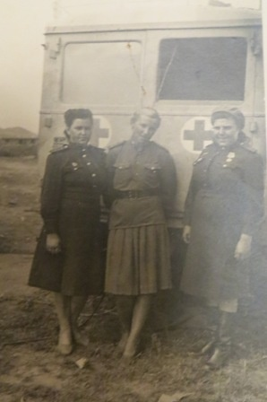
« …И вдруг, через пару дней началось наступление немецко-фашистских войск. Как вы знаете, каждому наступлению предшествуют арт.подготовка, с применением всех видов боевой техники, включая самолёты. И вот…эта обстановка «тишины и покоя» мгновенно изменилась.
Это был сущий ад, в громе разрывов
авиабомб и снарядов, в дыму и пыли
терялась всякая ориентировка… Мы быстро преодолели страх и
приступили к исполнению
своих обязанностей. Артиллеристы отбивали
танковые атаки, на глазах
выскакивали обожжённые танкисты,
всё небо было чёрным от самолётов…»

Slide 6
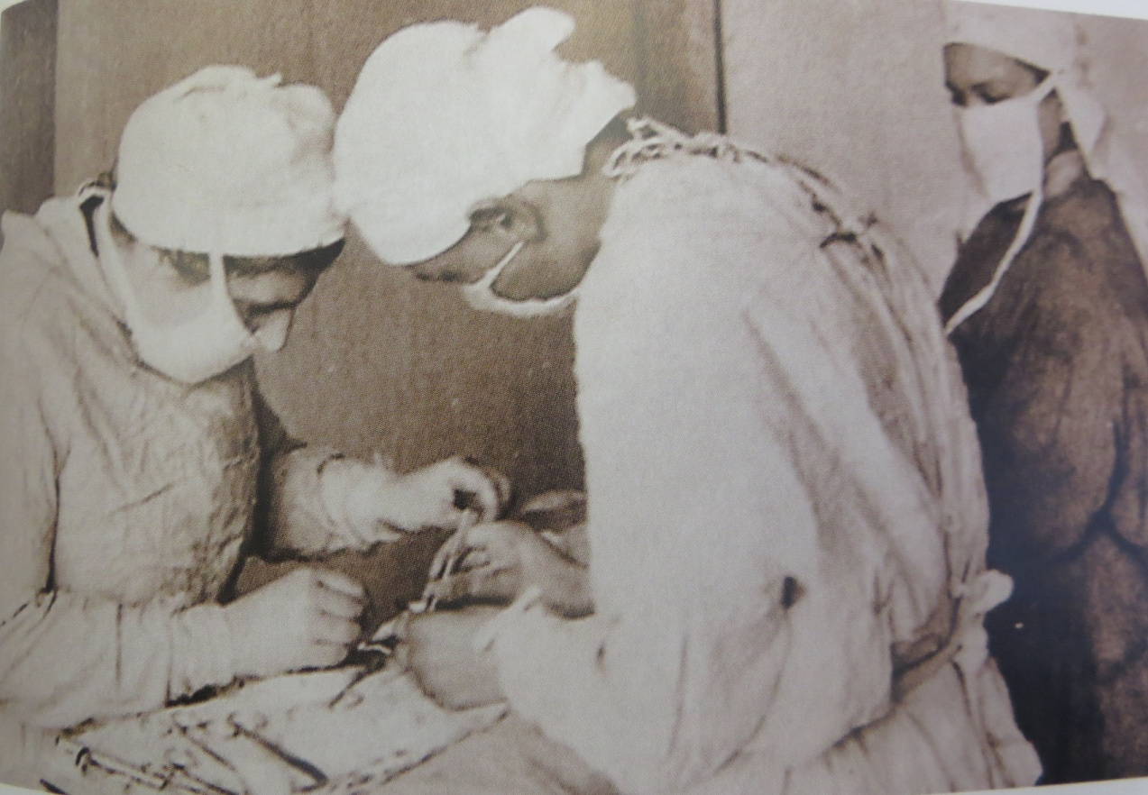
Работа в операционной
«… Мы тут же оказывали медицинскую помощь: останавливали кровотечение, перевязывали раны, накладывали шины и эвакуировали на всех видах транспорта(телеги, машины, танки). Эвакуировав всех раненых, добралась. Наконец, до своего госпиталя, который развернулся в деревне, где все избы были заполнены раненными.
Работали и днём и ночью. Здесь же были оборудованы операционные и перевязочные. Дело доходило до того, что от усталости засыпали на ходу. Однажды проснулась от боли в щеке, оказывается, я уснула, упав на только что наложенный гипсовый сапожок…»

Slide 7
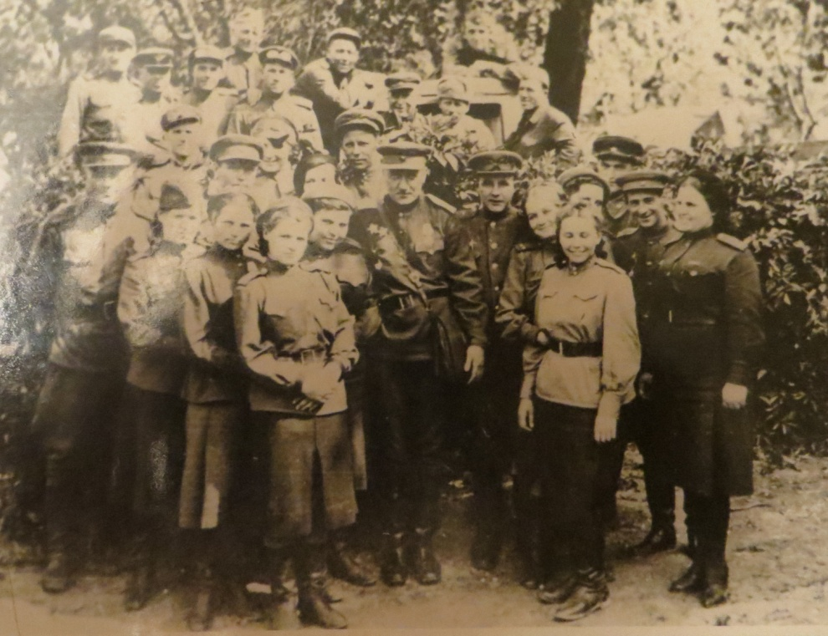
Военный госпиталь
«… Работали в очень трудных условиях, особенно во время Корсунь-Шевченковской операции. Ранняя весна, все дороги разбиты, грязи по колено. Автомашины не шли, так что весь необходимый перевязочный материал, инструментарий, медикаменты переносили на своих плечах. Голодные, холодные, в дождь и в стужу, окоченевшими руками приходилось оборудовать
рабочие места(палатки, хаты, сараи), где проводились операции. Об
отдыхе не думали, раненые ждали нашей помощи.
В деревне Шмариново, куда прибыл наш госпиталь, все дома(а их было 95) были заполнены ранеными. Мы сразу приступили к работе. Ампутировали конечности, делали полостные операции, пытались спасти всех. Однако много раненых погибало от газовой гангрены.»

Slide 8
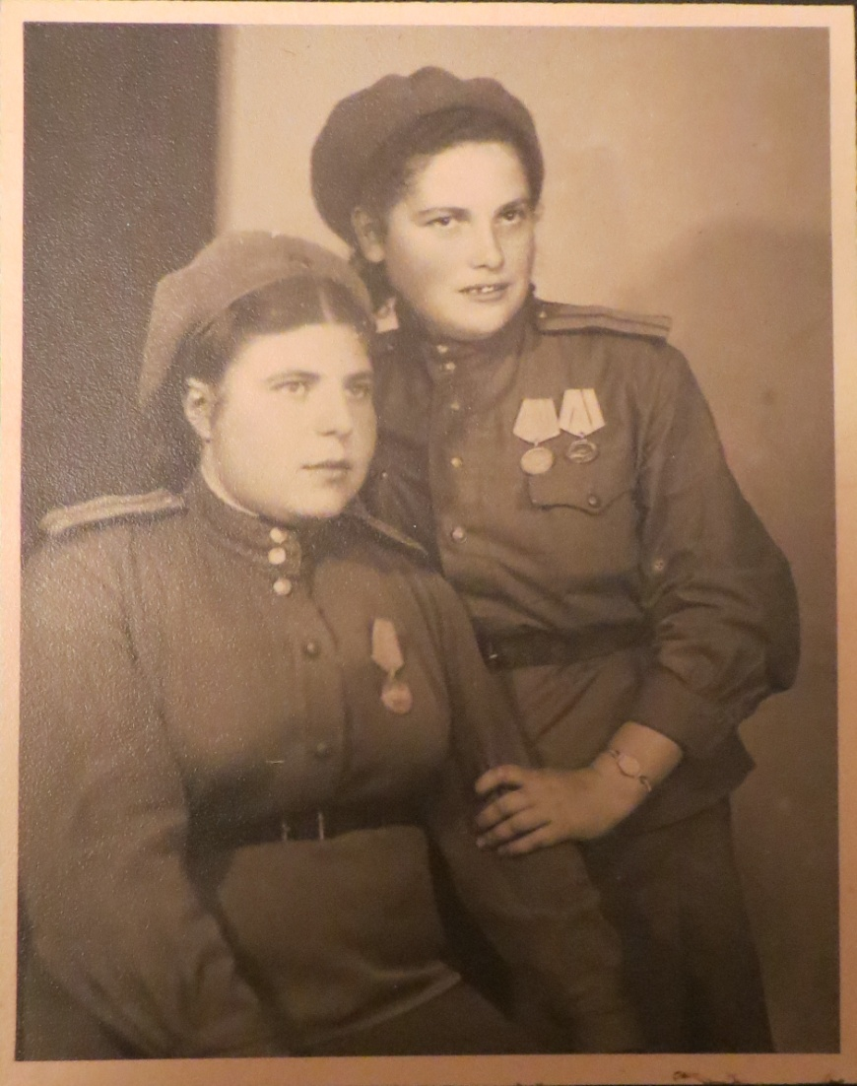
Минуты отдыха с лучшей подругой
«.. Подкармливало нас население, так как наши машины буксовали и не могли регулярно доставлять нам питание. И что характерно, никто не роптал на невзгоды и трудности. Наоборот, пытались поддержать друг друга шутками и песнями. Работали по трое-четверо суток , не отходя от операционного стола, часто под бомбёжками. Немцы не обращали внимания на красные кресты на палатках. Погибали наши врачи и сёстры. Иногда были мы и донорами, когда срочно требовалось прямое переливание крови. Наша танковая армия двигалась быстро, и нам приходилось часто разворачиваться, сворачиваться и идти дальше.»

Slide 9
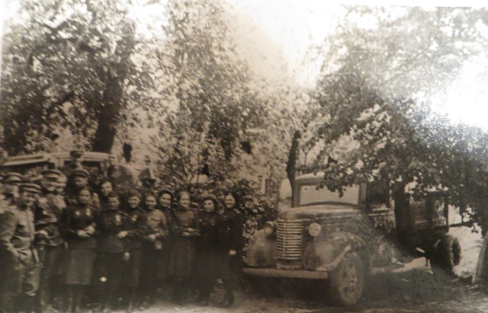
«… Ясско-Кишинёвская операция была также не из лёгких. Но всё-таки было уже лето. Затем с боями прошли Румынию, Венгрию, Австрию, Чехословакию, поработав везде изрядно. Наступило 9 Мая – конец войны. Победа застала нас в Праге. Народ ликовал. Но для нас война не закончилась. С боями прорывались остатки немецких группировок – и снова у нас раненые, их обработка и эвакуация…»

Slide 10
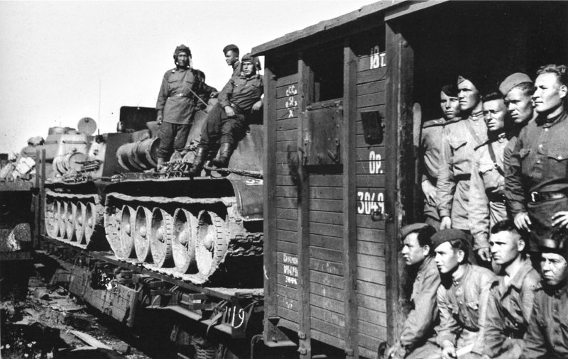
«…Мы эвакуировали последних раненых, и 30 июня нас погрузили в эшелон. Мы поехали на восток. Когда проехали Чехословакию, поезд остановился на станции Чоп. Дальше уже начиналась наша Родина. Мы все бросились из вагонов, прыгали, радовались, готовы были целовать свою землю. А она в то время имела страшный вид: сгоревшие леса, целых домов мало – одни обгорелые трубы, а в некоторых местах лишь дощечки с названиями бывших деревень. Но всё же мы снова у себя дома, на своей Родине…»

Slide 11
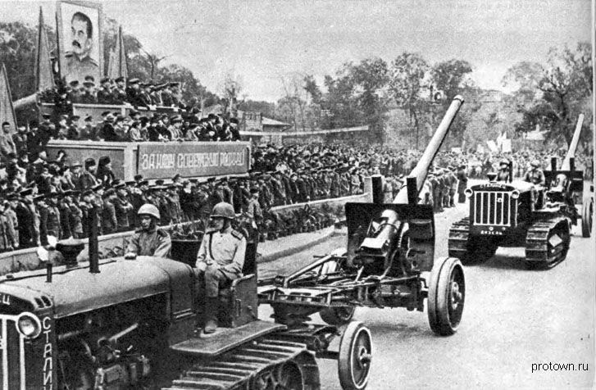
«А куда мы ехали – никто не знал. Думали, что едем домой. Проехали Москву, Урал, Новосибирск, Иркутск… И ровно через месяц, 30 июля, прибыли в Маньчжурию, город Лубей…» Расставили палатки. И в этот момент налетел сильнейший тайфун. Ветер был такой, что срывало крыши с вагонов. В скором времени была объявлена война с Японией. И опять мы пошли за нашими частями. Шли через отроги Большого Хингана, через пустыню Гоби. Путь был трудным. Не хватало еды, пищи, заедала мошкара. Впереди нас шёл ещё один госпиталь, на который напали хунзусы(бандиты). Они вырезали всех сотрудников госпиталя – страшно даже вспомнить. В глазах долго стояли изуродованные трупы. Но надо было идти дальше, спасать раненых солдат».

Slide 12
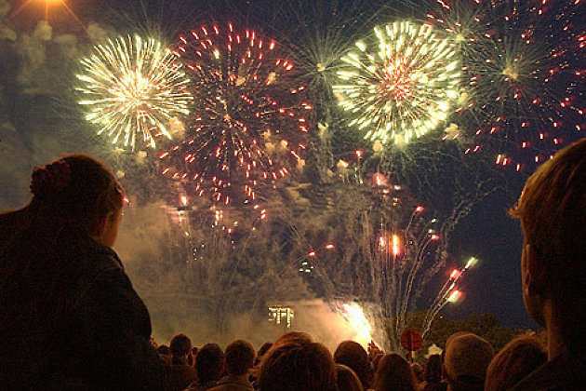
Войну Надежда Марковна закончила в Мукдене и до декабря работала в мукденском госпитале. Затем их армию перевели в Забайкалье, где она снова работала в госпитале.Там Надежда Марковна встретила мужа…
Демобилизовалась в мае 1948 года в звании гвардии майора медицинской службы.

Slide 13
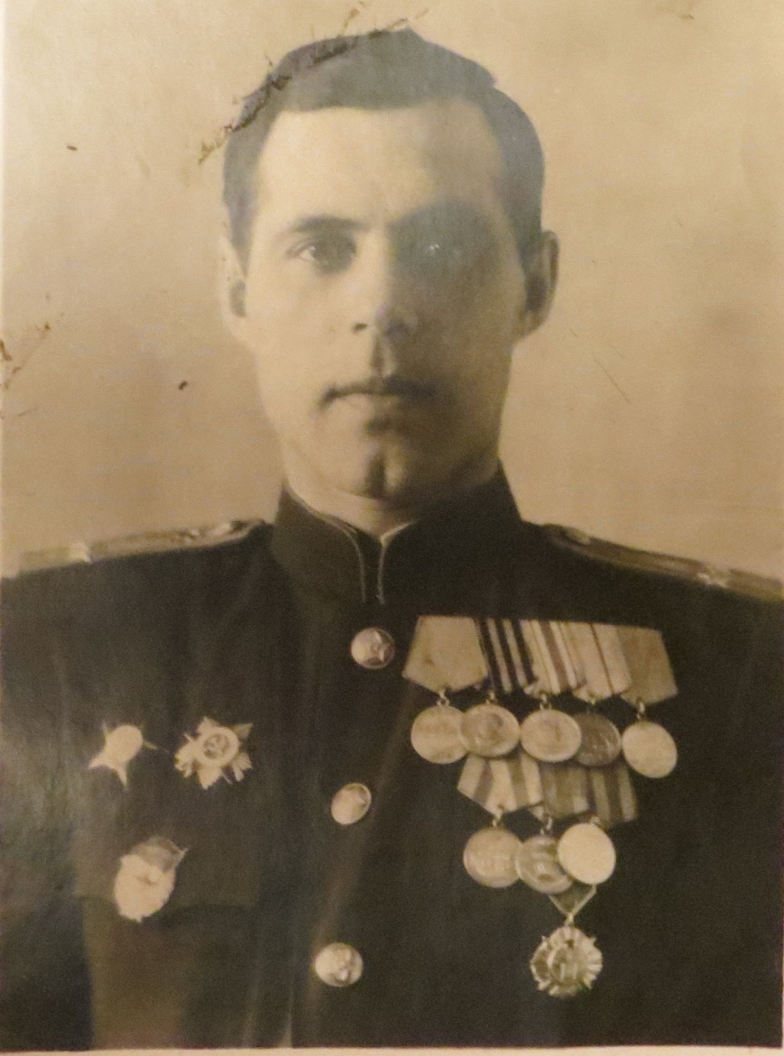
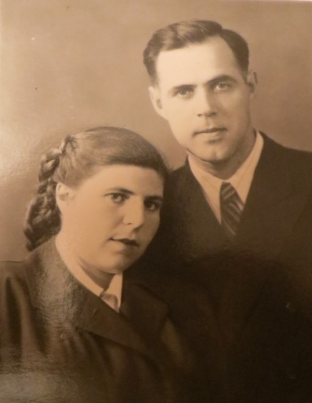
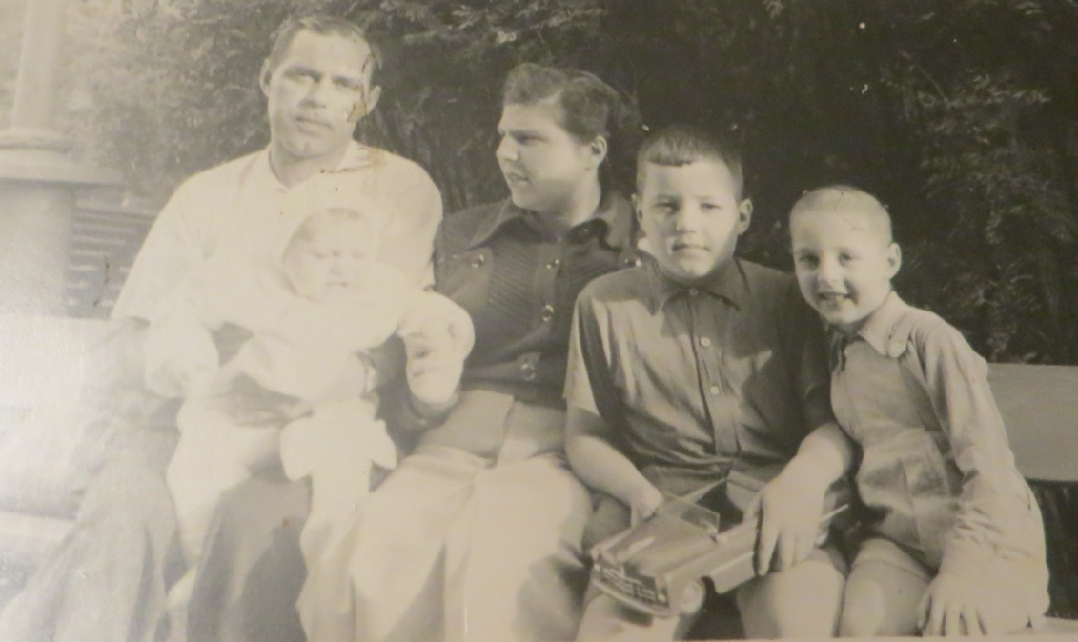
Дмитриев Анатолий Иосифович - муж Надежды Марковны
Семья в полном составе

Slide 14
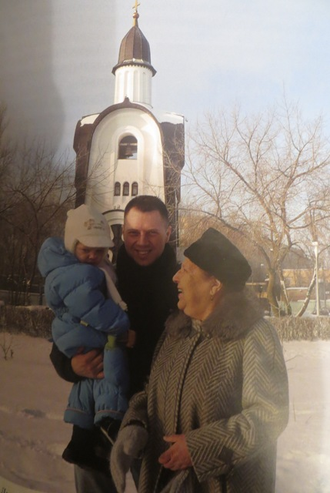
Из семейного альбома…
Безвременно ушёл из жизни её муж Анатолий Иосифович Дмитриев, тоже военный врач. Все семейные проблемы пришлось решать одной. Надежда Марковна - прекрасная мать. Она воспитала трёх прекрасных сыновей. У Надежды Марковны пятеро внуков и двое правнуков.

Slide 15
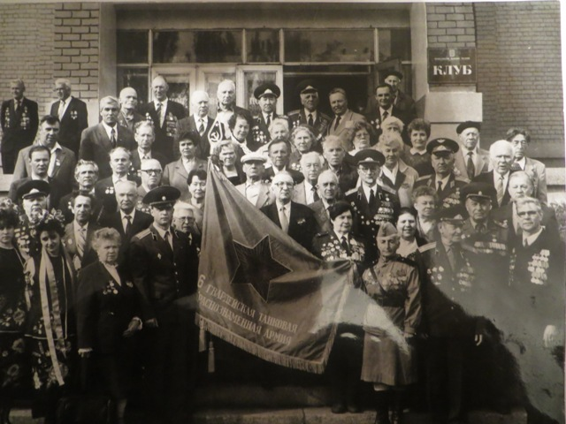
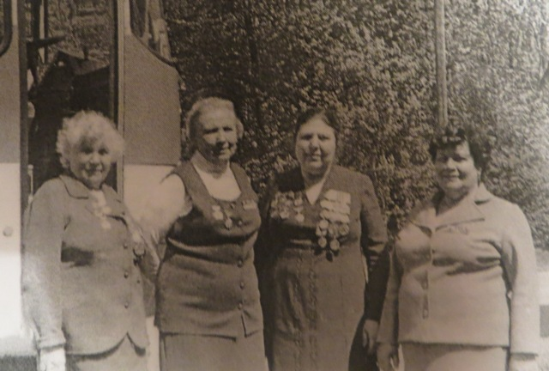
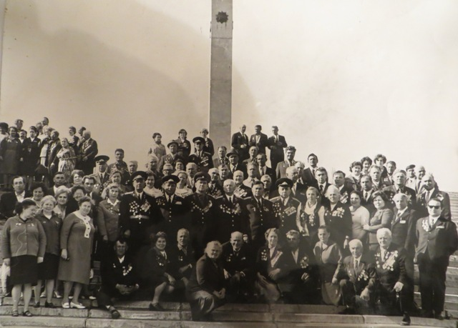
Встречи однополчан…

Slide 16
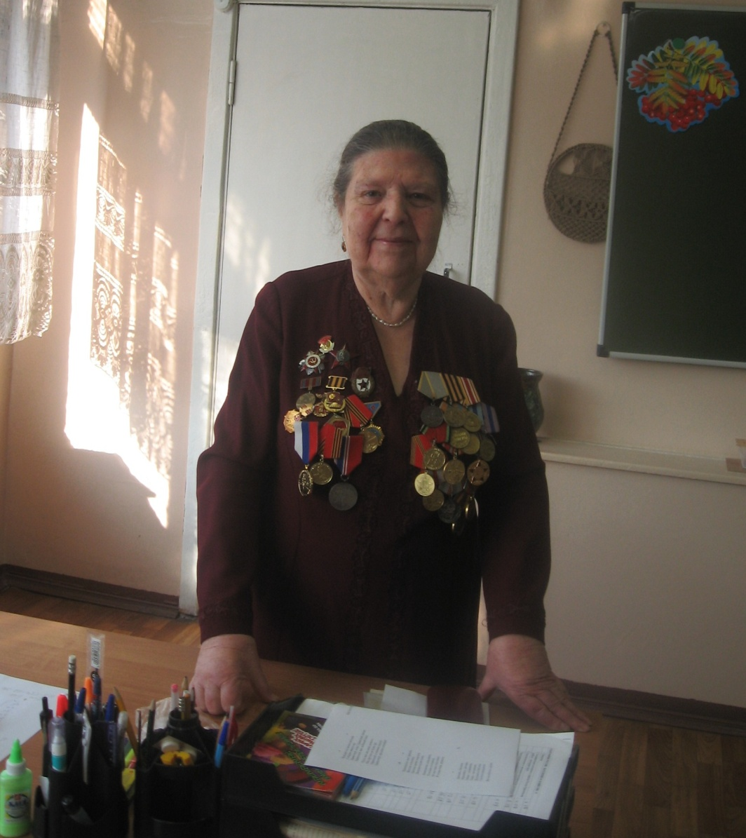
Надежда Марковна на уроке Мужества в МБОУ БСОШ №6 2010год
В послевоенные годы она по-прежнему работала врачом.
Смысл жизни Надежды Марковны – служение людям, хотя ей уже за 90…..
Бодрость духа, жизненная мудрость, доброта притягивают к ней людей. К ней постоянно обращаются за советом, за помощью
До недавнего времени Надежда Марковна была частым гостем нашей школы

Slide 17
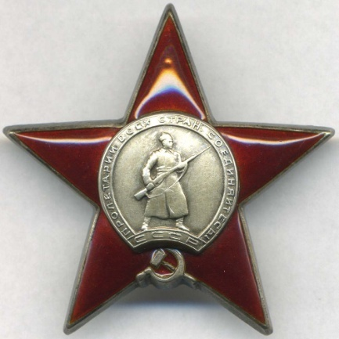
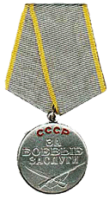
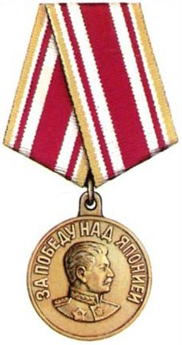
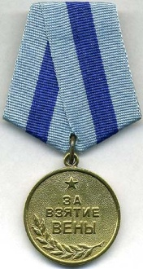
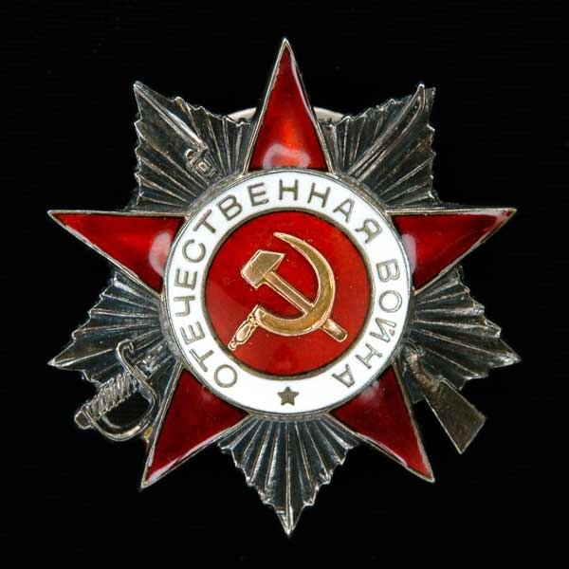
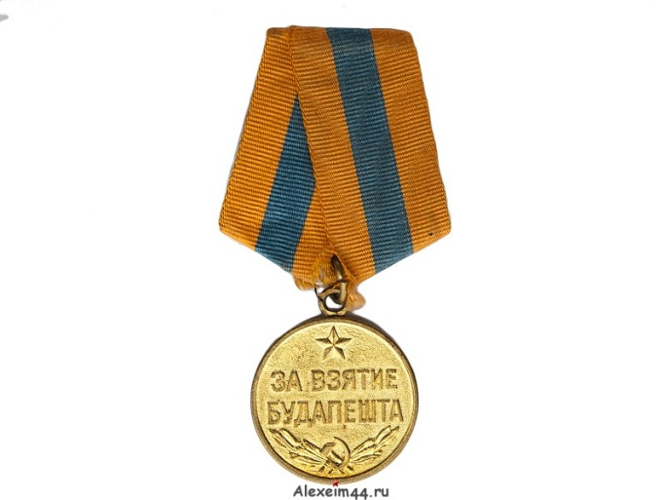
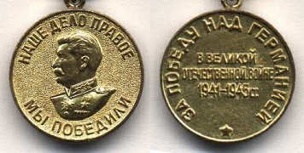
Надежда Марковна была награждена многими орденами и медалями: - орден «Красной Звезды» - орден «Отечественной войны 2 степени» - медаль «За боевые заслуги» - медаль «За победу над Германией» - медаль «За победу над Японией» - медаль «За взятие Будапешта» - медаль «За взятие Вены» и многими другими..

Slide 18
ИСТОЧНИКИ. Архивы семьи Дмитриевых, воспоминания Надежды Марковны Дмитриевой, А.Шмелев «Люди долга и чести», книга 6 М.2013 Мы подвиг ваш помним! Королев 2010
Материал обработал ученик 9Б класса-Ерахтин Артем

